Slide 1
Многокритериальная оптимизация режимов работы котельного отделения электростанции
Студент: Кузьмин Артем Юрьевич
Руководитель: Романова Татьяна Николаевна

Slide 2
Цель и задачи работы
Цель работы – проведение многокритериальной оптимизации режимов работы котельного отделения электростанции на примере котельного отделения ТЭЦ-20 Мосэнерго .
Решаемые задачи:
Анализ предметной области.
Выделение параметров, необходимых для построения математической модели.
Формулирование критериев оптимизации
Формулирование целевой функции многокритериальной оптимизации
Построение математической модели
Разработка метода многокритериальной оптимизации
Разработка алгоритма, реализующего данный метод
Исследование разработанного метода и сравнение полученных результатов с другими известными результатами

Slide 3
Введение
Проблема энергосбережения в настоящее время представляет собой стратегическое направление деятельности не только отдельных предприятий, но и экономической политики государства в целом. Одним из основных важнейших направлений энергосбережения является снижение затрат топливных ресурсов на производство энергии.

Slide 4
Критерии оптимизации
Задача оптимизации состоит в нахождении:
определение оптимального состава очереди котлоагрегатов,
паровых нагрузок,
топлива, используемого каждым из котлов.
В качестве критериев оптимизации режимов работы котлоагрегатов выделим:
расход газа -> min,
расход жидкого топлива (мазута) -> min,
финансовые затраты на используемое топливо -> min,
коэффициент полезного действия (КПД) группы котлоагрегатов -> max.

Slide 5
Параметры, учитываемые в математической модели
1. Вид, марка и характеристики сжигаемого топлива;
2. параметры, определяемые при тепловом расчете котельных агрегатов;
3. нормативные характеристики и параметры, определяемые при режимно - наладочных испытаниях энергоагрегатов;
4. корректирующие параметры, замеряемые в процессе эксплуатации при текущем режиме работы;
5. входные управляемые переменные: состав загружаемых агрегатов; паровая нагрузка для каждого агрегата.
6. выходные параметры: оптимальный состав загружаемых агрегатов; оптимальная паровая нагрузка для каждого агрегата.

Slide 6
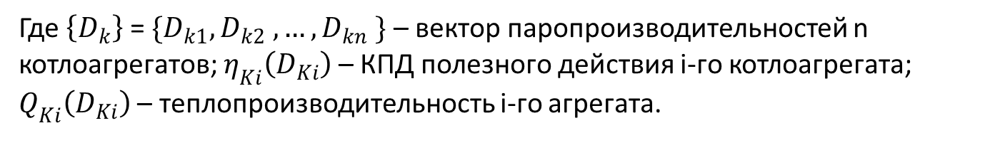
Критерий КПД группы котлоагрегатов
Функцию критерия КПД группы котлоагрегатов представим в следующем виде:
$$η_{K}= \frac{\sum_{i=1}^{n}{η_{Kiг}\left(D_{Ki}\right)}∗Q_{Kiг}(D_{Ki})+ \sum_{j=1}^{m}{η_{Kjм}\left(D_{Kj}\right)∗Q_{Kjм}(D_{Kj})}}{\sum_{i=1}^{n}{Q_{Kiг}(D_{Ki})}+ \sum_{j=1}^{m}{Q_{Kjм}(D_{Kj})}}$$
Где $\left\{D_{k}\right\}$ = $\{D_{k1}, D_{k2} ,…, D_{kn} \}$ – вектор паропроизводительностей n котлоагрегатов; $η_{Ki}\left(D_{Ki}\right)$ – КПД полезного действия i-го котлоагрегата; $Q_{Ki}\left(D_{Ki}\right)$ – теплопроизводительность i-го агрегата.

Slide 7
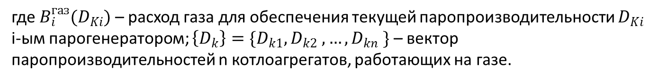

Критерий расхода газа
Функцию критерия расхода газа представим в следующем виде:
$$B^{г}\left(\left\{D_{k}\right\}\right)= \sum_{i=1}^{n}{B_{i}^{г}}(D_{Ki})$$
где $B_{i}^{газ}(D_{Ki})$ – расход газа для обеспечения текущей паропроизводительности $D_{Ki}$ i-ым парогенератором; $\left\{D_{k}\right\}=\{D_{k1}, D_{k2} ,…, D_{kn} \}$ – вектор паропроизводительностей n котлоагрегатов, работающих на газе.

Slide 8
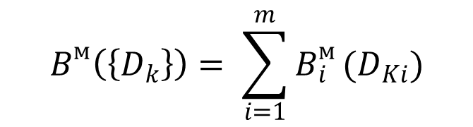
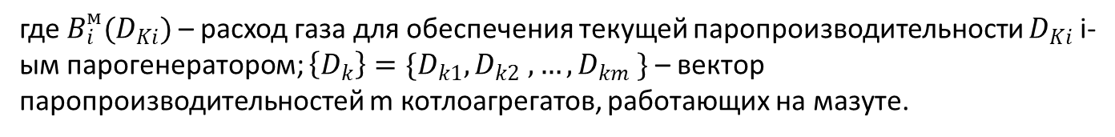
Критерий расхода мазута
Функцию критерия расхода мазута представим в следующем виде:
$$B^{м}\left(\left\{D_{k}\right\}\right)= \sum_{i=1}^{m}{B_{i}^{м}}(D_{Ki})$$
где $B_{i}^{м}(D_{Ki})$ – расход газа для обеспечения текущей паропроизводительности $D_{Ki}$ i-ым парогенератором; $\left\{D_{k}\right\}=\{D_{k1}, D_{k2} ,…, D_{km} \}$ – вектор паропроизводительностей m котлоагрегатов, работающих на мазуте.

Slide 9
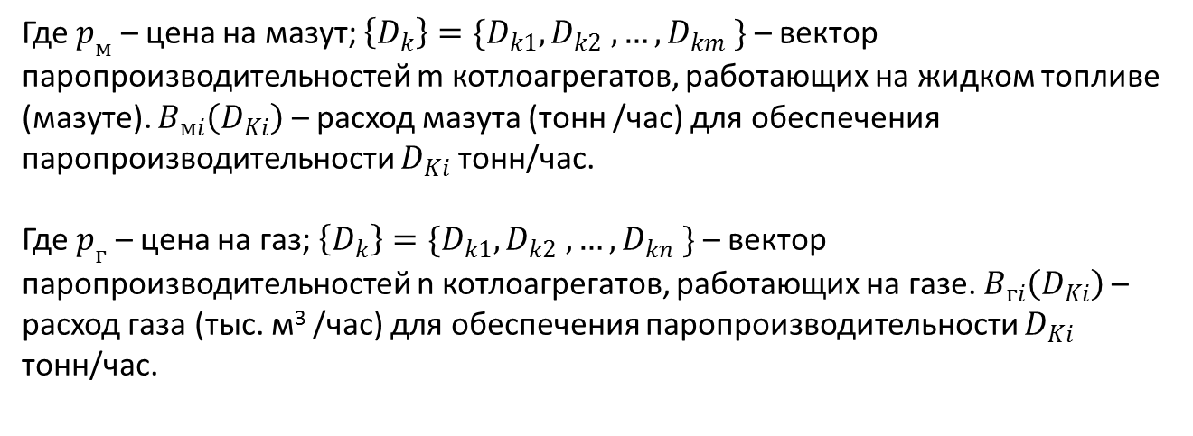

Критерий финансовых затрат на используемое топливо
Функцию критерия финансовых затрат на используемое топливо представим в следующем виде:
$$F_{м+г}\left(\left\{Dk\right\}\right)= \sum_{i=1}^{n}{B_{гi}\left(D_{Ki}\right)∗p_{г}} + \sum_{i=1}^{m}{B_{гi}\left(D_{Ki}\right)∗p_{м}}$$
Где $p_{м}$ – цена на мазут; $\left\{D_{k}\right\}=\{D_{k1}, D_{k2} ,…, D_{km} \}$ – вектор паропроизводительностей m котлоагрегатов, работающих на жидком топливе (мазуте). $B_{мi}\left(D_{Ki}\right)$ – расход мазута (тонн /час) для обеспечения паропроизводительности $D_{Ki}$ тонн/час.
Где $p_{г}$ – цена на газ; $\left\{D_{k}\right\}=\{D_{k1}, D_{k2} ,…, D_{kn} \}$ – вектор паропроизводительностей n котлоагрегатов, работающих на газе. $B_{гi}\left(D_{Ki}\right)$ – расход газа (тыс. м³ /час) для обеспечения паропроизводительности $D_{Ki}$ тонн/час.

Slide 10
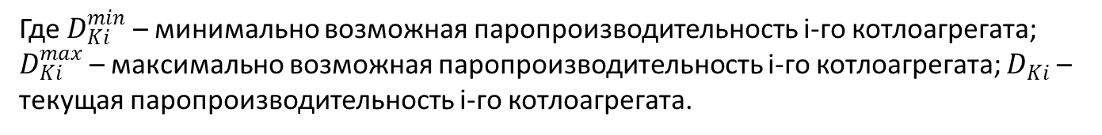
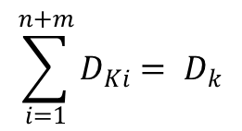
Ограничения
1. Диапазоны рабочей производительности для каждого из котлоагрегатов
$$D_{Ki}^{min} ≤ D_{Ki} ≤ D_{Ki}^{max}, i=1 .. \left(n+m\right)$$
Где $D_{Ki}^{min}$ – минимально возможная паропроизводительность i-го котлоагрегата; $D_{Ki}^{max}$ – максимально возможная паропроизводительность i-го котлоагрегата; $D_{Ki}$ – текущая паропроизводительность i-го котлоагрегата.
2. Суммарная паропроизводительность группы котлоагрегатов
$$\sum_{i=1}^{n+m}{D_{Ki}}= D_{k}$$
Где $D_{Ki}$ – паропроизводительность i-го котлоагрегата; $D_{k}$ – суммарная паропроизводительность группы работающих котлоагрегатов.

Slide 11
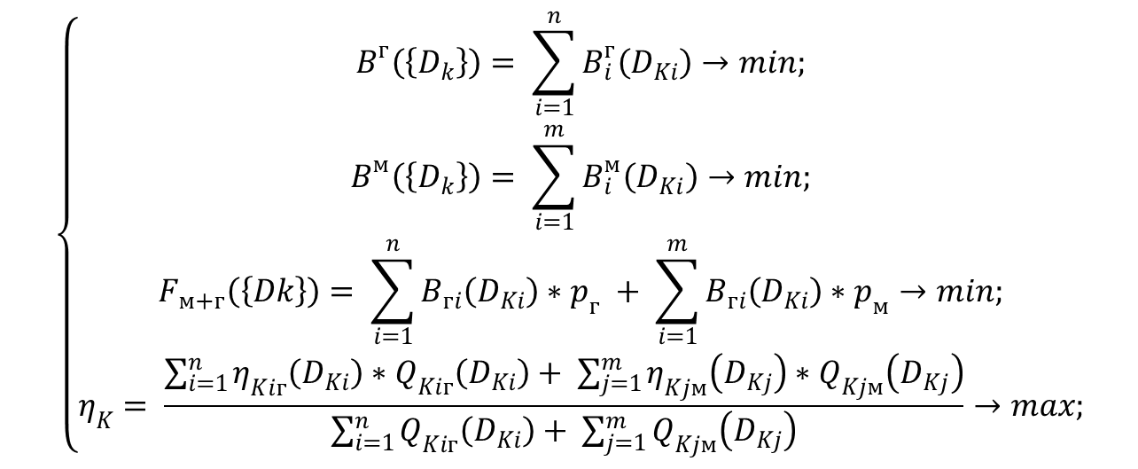
Задача оптимизации
$$\left\{\begin{aligned}B^{г}\left(\left\{D_{k}\right\}\right)= \sum_{i=1}^{n}{B_{i}^{г}\left(D_{Ki}\right)}→min; \\ B^{м}\left(\left\{D_{k}\right\}\right)= \sum_{i=1}^{m}{B_{i}^{м}\left(D_{Ki}\right)}→min; \\ F_{м+г}\left(\left\{Dk\right\}\right)= \sum_{i=1}^{n}{B_{гi}\left(D_{Ki}\right)∗p_{г}} + \sum_{i=1}^{m}{B_{гi}\left(D_{Ki}\right)∗p_{м}}→min; \\ η_{K}= \frac{\sum_{i=1}^{n}{η_{Kiг}\left(D_{Ki}\right)}∗Q_{Kiг}\left(D_{Ki}\right)+ \sum_{j=1}^{m}{η_{Kjм}\left(D_{Kj}\right)∗Q_{Kjм}\left(D_{Kj}\right)}}{\sum_{i=1}^{n}{Q_{Kiг}\left(D_{Ki}\right)}+ \sum_{j=1}^{m}{Q_{Kjм}\left(D_{Kj}\right)}}→max;\end{aligned}\right.$$

Slide 12
Метод многокритериальной оптимизации
Разработанный метод состоит из двух шагов:
формирование множества возможных векторных критериев;
выбор наилучшего векторного критерия из множества возможных.

Slide 13
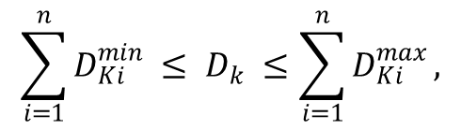
Формирование множества возможных векторных критериев
Каждый из n котлоагрегатов может находиться в одном из состояний:
Выключен;
Работает на газе;
Работает на мазуте;
Всего таких комбинаций 3^{n}.
Для каждой из комбинаций проверяется, может ли она обеспечить выполнение заданной суммарной паропроизводительности:
$$\sum_{i=1}^{n}{D_{Ki}^{min}} ≤ D_{k} ≤\sum_{i=1}^{n}{D_{Ki}^{max}},$$
где m – количество работающих котлов в данной комбинации.

Slide 14
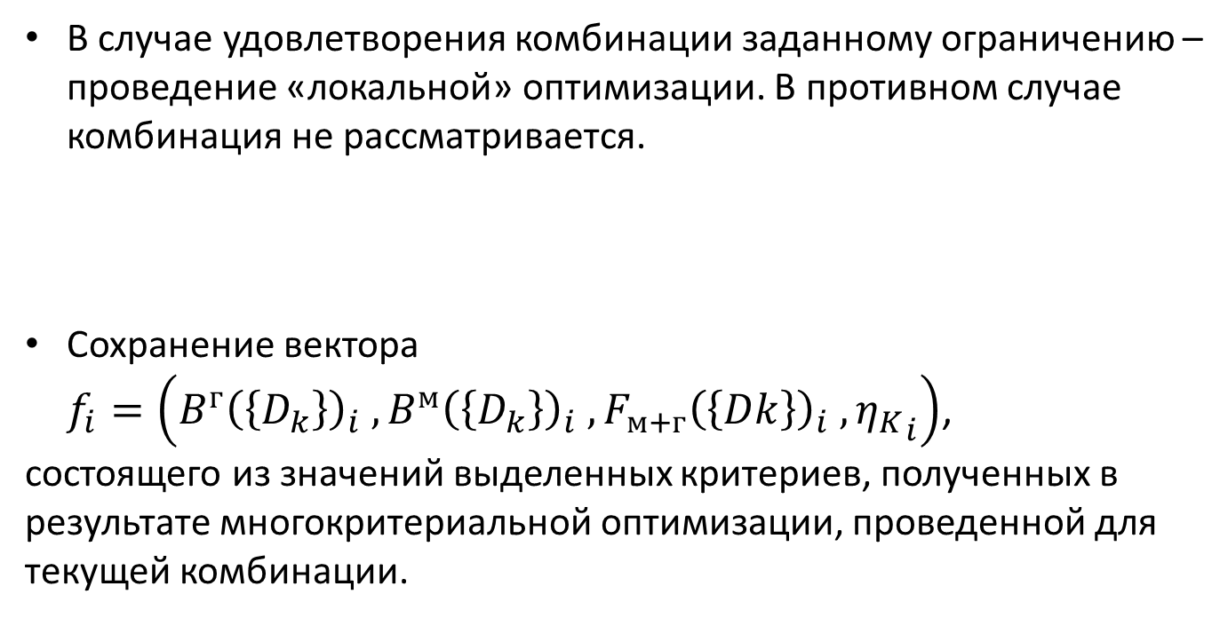
Формирование множества возможных векторных критериев
В случае удовлетворения комбинации заданному ограничению – проведение «локальной» оптимизации. В противном случае комбинация не рассматривается.
Сохранение вектора $f_{i}=\left({B^{г}\left(\left\{D_{k}\right\}\right)}_{i} , {B^{м}\left(\left\{D_{k}\right\}\right)}_{i} , {F_{м+г}\left(\left\{Dk\right\}\right)}_{i} , {η_{K}}_{i}\right)$,
состоящего из значений выделенных критериев, полученных в результате многокритериальной оптимизации, проведенной для текущей комбинации.

Slide 15
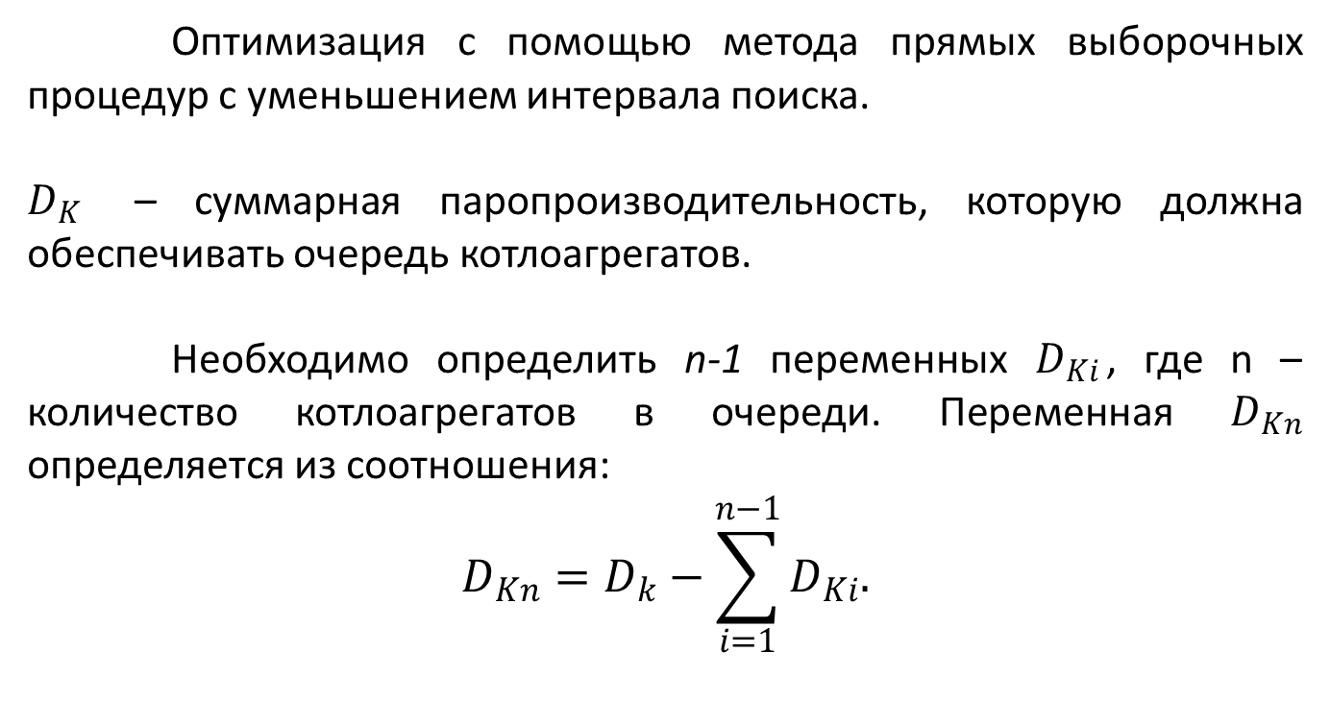
«Локальная» оптимизация
Оптимизация с помощью метода прямых выборочных процедур с уменьшением интервала поиска.
$D_{K}$ – суммарная паропроизводительность, которую должна обеспечивать очередь котлоагрегатов.
Необходимо определить n-1 переменных $D_{Ki}$, где n – количество котлоагрегатов в очереди. Переменная $D_{Kn}$ определяется из соотношения:
$$D_{Kn}=D_{k}−\sum_{i=1}^{n−1}{D_{Ki}.}$$

Slide 16
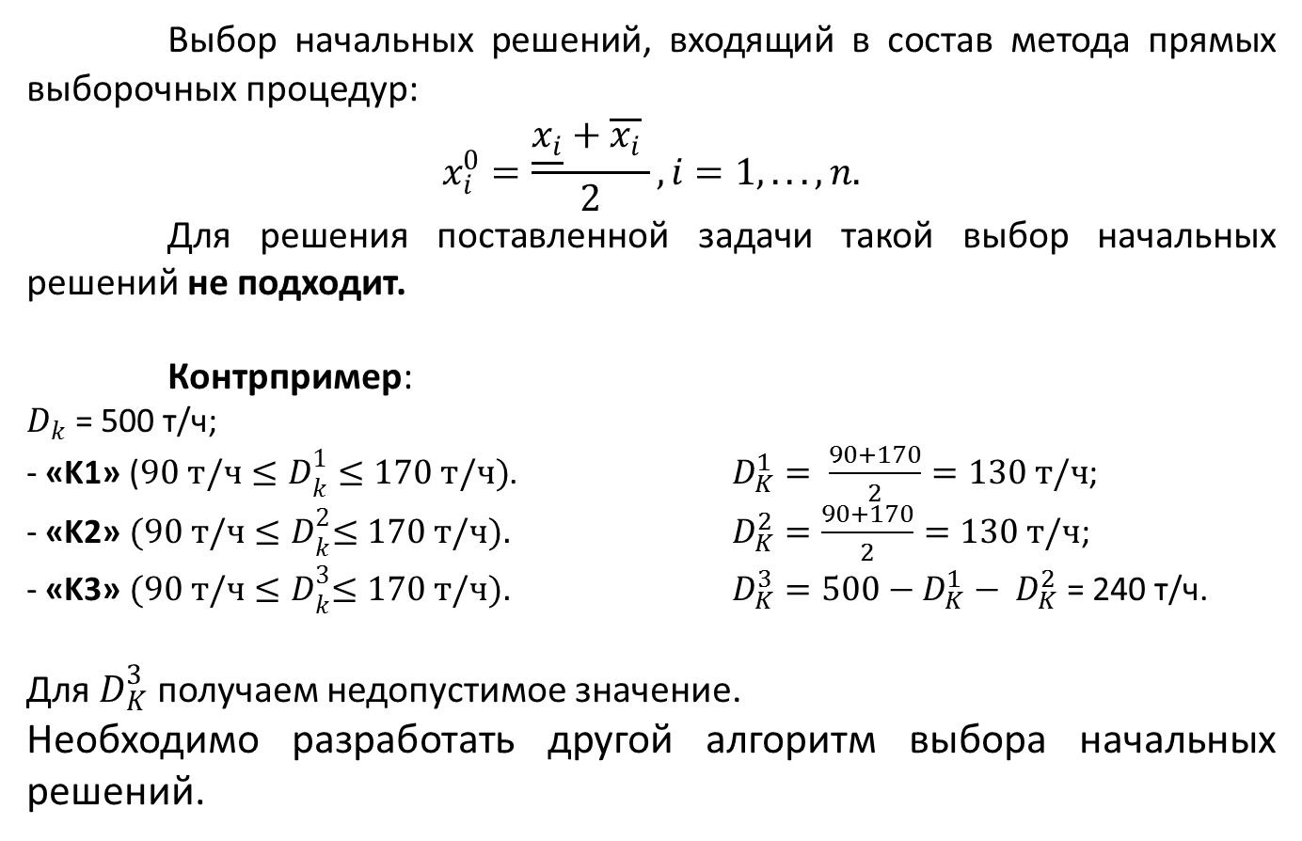
Выбор начальных решений
Выбор начальных решений, входящий в состав метода прямых выборочных процедур:
$$x_{i}^{0}=\frac{\underline{x_{i}}+\overline{x_{i}} }{2}, i=1,...,n.$$
Для решения поставленной задачи такой выбор начальных решений не подходит.
Контрпример:
$D_{k}$ = 500 т/ч;
- «K1» (${90 т/ч≤D}_{k}^{1}≤170 т/ч)$. $D_{K}^{1}= \frac{90+170}{2}=130 т/ч$;
- «K2» ${(90 т/ч≤D}_{k}^{2}≤170 т/ч).$ $D_{K}^{2}=\frac{90+170}{2}=130 т/ч$;
- «K3»${(90 т/ч≤D}_{k}^{3}≤170 т/ч).$ $D_{K}^{3}=500−D_{K}^{1}− D_{K}^{2}$ = 240 т/ч.
Для $D_{K}^{3}$ получаем недопустимое значение.
Необходимо разработать другой алгоритм выбора начальных решений.

Slide 17
Выбор начальных решений

Slide 18
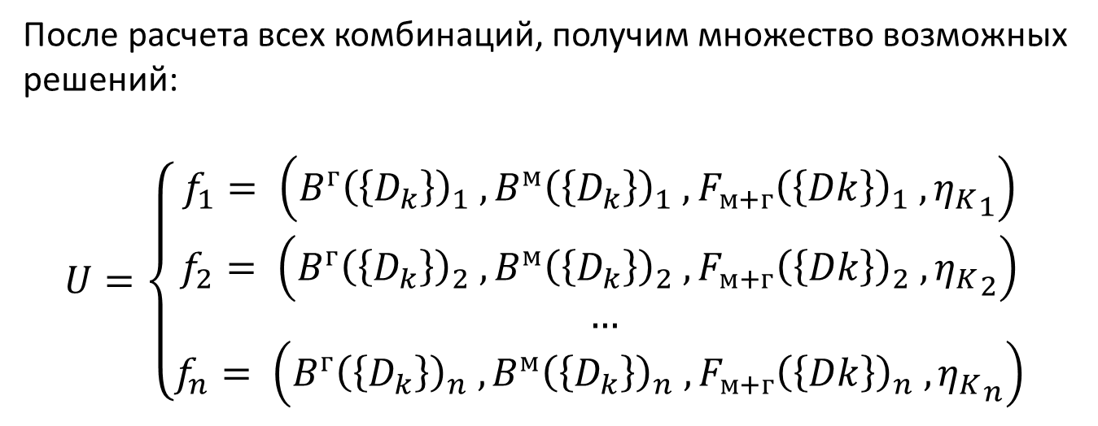
Формирование множества возможных векторных критериев
После расчета всех комбинаций, получим множество возможных решений:
$$U=\left\{\begin{aligned}f_{1}= \left({B^{г}\left(\left\{D_{k}\right\}\right)}_{1} , {B^{м}\left(\left\{D_{k}\right\}\right)}_{1} , {F_{м+г}\left(\left\{Dk\right\}\right)}_{1} , {η_{K}}_{1}\right) \\ f_{2}= \left({B^{г}\left(\left\{D_{k}\right\}\right)}_{2} , {B^{м}\left(\left\{D_{k}\right\}\right)}_{2} , {F_{м+г}\left(\left\{Dk\right\}\right)}_{2} , {η_{K}}_{2}\right) \\ … \\ f_{n}= \left({B^{г}\left(\left\{D_{k}\right\}\right)}_{n} , {B^{м}\left(\left\{D_{k}\right\}\right)}_{n} , {F_{м+г}\left(\left\{Dk\right\}\right)}_{n} , {η_{K}}_{n}\right) \end{aligned}\right.$$

Slide 19
Выбор наилучшего векторного критерия
Выбор наиболее подходящего векторного критерия из множества состоит из двух этапов:
построение множества Парето;
сужение множества Парето на основе информации о коэффициентах относительной важности критериев;
применение метода целевого программирования для выбора оптимального векторного критерия.

Slide 20
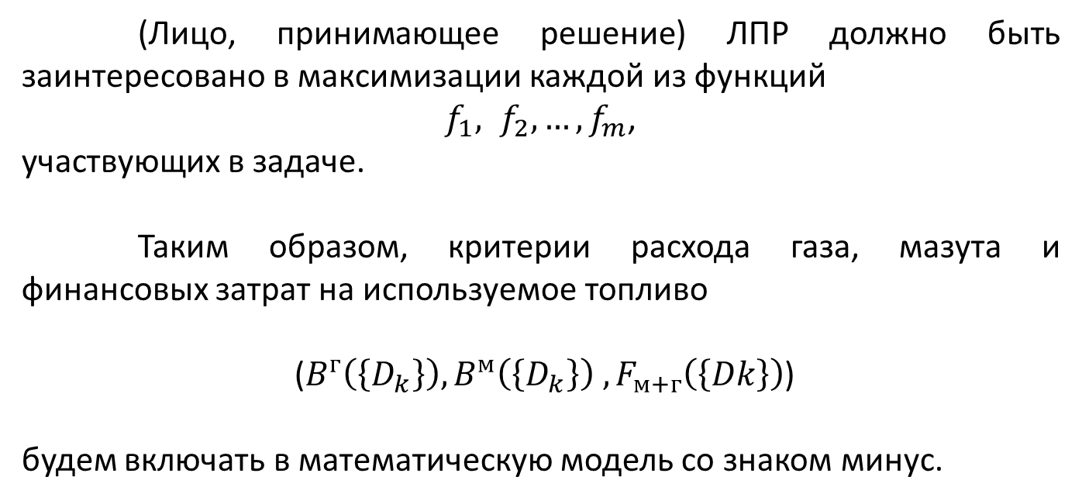
Множество Парето
(Лицо, принимающее решение) ЛПР должно быть заинтересовано в максимизации каждой из функций
$f_{1}, f_{2}, …, f_{m}$,
участвующих в задаче.
Таким образом, критерии расхода газа, мазута и финансовых затрат на используемое топливо
($B^{г}\left(\left\{D_{k}\right\}\right), B^{м}\left(\left\{D_{k}\right\}\right) , F_{м+г}\left(\left\{Dk\right\}\right)$)
будем включать в математическую модель со знаком минус.

Slide 21
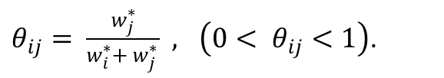

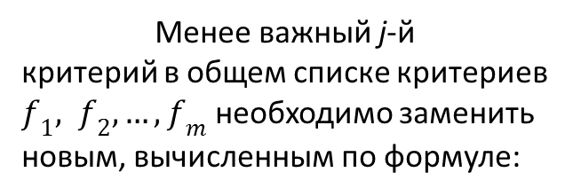
Сужение множества Парето
Коэффициенты относительной важности критериев:
$θ_{ij}= \frac{w_{j}^{∗}}{w_{i}^{∗}+ w_{j}^{∗ }} , \left(0< θ_{ij}<1\right)$.
Менее важный j-й критерий в общем списке критериев $f_{1}, f_{2}, …, f_{m}$ необходимо заменить новым, вычисленным по формуле:
$$θ_{ij}f_{i}+\left(1−θ_{ij}\right)f_{j}.$$

Slide 22
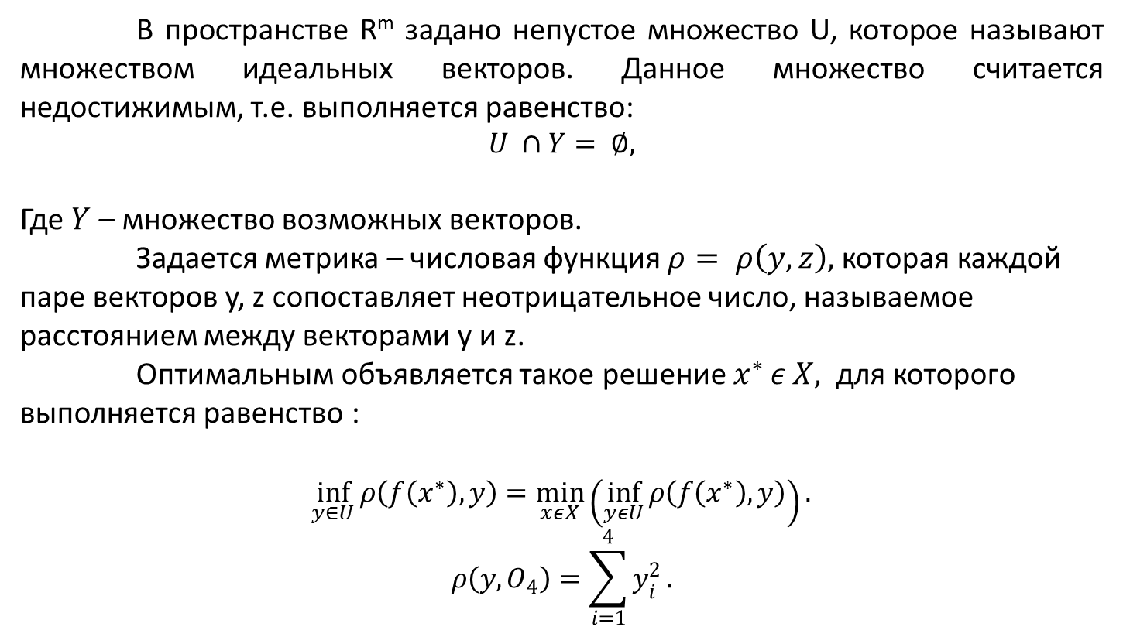
Метод целевого программирования
В пространстве R^{m} задано непустое множество U, которое называют множеством идеальных векторов. Данное множество считается недостижимым, т.е. выполняется равенство:
$$U ∩Y= ∅,$$
Где $Y$ – множество возможных векторов.
Задается метрика – числовая функция $ρ= ρ\left(y,z\right),$ которая каждой паре векторов y, z сопоставляет неотрицательное число, называемое расстоянием между векторами y и z.
Оптимальным объявляется такое решение $x^{∗ }ε X,$ для которого выполняется равенство :
$$\inf_{y∈U}{ρ\left(f\left(x^{∗}\right), y\right)=\min_{xεX}\left(\inf_{yεU}{ρ\left(f\left(x^{∗}\right), y\right)}\right).}$$
$$ρ\left(y,O_{4}\right)=\sum_{i=1}^{4}{y_{i}^{2}}.$$

Slide 23
Исследование
В 2012 году в рамках проекта «Инновация 4 Generation» компанией ЗАО «Крок инкорпорейтед» была разработана и введена в эксплуатацию на ТЭЦ-20 Мосэнерго система моделирования и оптимизации режимов работы электростанции (далее «СМиОР »), в состав которой входит бизнес процесс «I4Plan », отвечающий за определение планового состава оборудования и оптимального распределения нагрузок между энергоагрегатами.
Во время эксплуатации «СМиОР» достигнут экономический эффект в виде сокращения потребности в топливе на 3.28%, из которых:
0.6% - за счет выбора оптимального планового состава оборудования
0.56% за счет оптимизации распределения топлива между котлоагрегатами.
Данные результаты позволяют рассматривать внедренную на ТЭЦ-20 Мосэнерго «СМиОР» применимой к решению подобного рода задач оптимизации.

Slide 24
Исследование
Зависимости расхода газа котлом «К4» от паровой нагрузки.

Slide 25
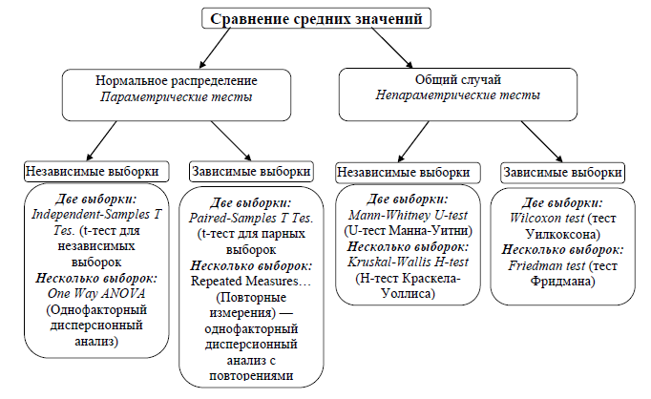
Исследование

Slide 26

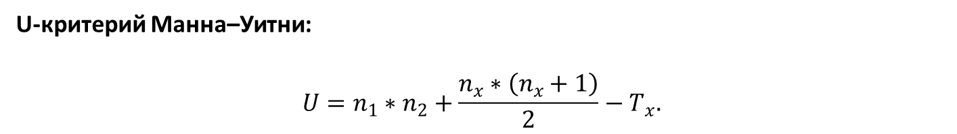


Исследование
U-критерий Манна–Уитни:
$$U=n_{1}∗n_{2}+\frac{n_{x}∗\left(n_{x}+1\right)}{2}−T_{x}.$$
№ | Расход газа («I4Plan»), [тыс.нм³/час] | Ранг «I4Plan» | Расход газа (разработанный программный продукт), [тыс.нм³/час] | Ранг значений разработанного программного продукта
1 | 10,42 | 2 | 10,24 | 1
2 | 11,31 | 4 | 11,1 | 3
3 | 14,63 | 6 | 14,39 | 5
4 | 15,83 | 9 | 15,56 | 7
5 | 15,99 | 10 | 15,72 | 8
Сумма рангов |  | 31 |  | 24
$T_{x}$ = 31. Тогда $U=9$.
${U>U}_{кр}$
$$U_{кр}=5.$$

Slide 27
Исследование
Рассмотрены ситуации:
«обычная»
«приоритет одного вида топлива»

Slide 28
Исследование
Ситуация – «Обычная».
 | Режим работы («I4Plan») |  | Режим работы (разработанное ПО)
Котлоагрегат | Состояние | Паровая нагрузка, [тонн/час] | Состояние | Паровая нагрузка, [тонн/час]
К1 | Выкл. | 0 | Выкл. | 0
К2 | Выкл. | 0 | Выкл. | 0
К3 | Выкл. | 0 | Выкл. | 0
К4 | Газ | 220 | Газ | 218
К5 | Газ | 219 | Газ | 209
К6 | Газ | 219 | Газ | 211
Расход газа, [тыс.нм³/час] | 50,051 |  | 50,043
Расход мазута, [тонн/час] | 0 |  | 0
Финансовые затраты на топливо, [руб./час] | 174278,66 |  | 174249,73
КПД группы котлоагрегатов, [%] | 93,78 |  | 93,803

Slide 29
Исследование
Ситуация – «Приоритет одного вида топлива».
Зависимость значения критерия расхода газа от коэффициента относительной важности расхода газа по отношению к другим критериям.

Slide 30
Исследование
Ситуация – «Приоритет одного вида топлива».
Зависимость значения критерия расхода мазута от коэффициента относительной важности расхода газа по отношению к другим критериям.

Slide 31
Исследование
Ситуация – «Приоритет одного вида топлива».
Зависимость финансовых затрат на топливо от коэффициента относительной важности расхода газа по отношению к другим критериям.

Slide 32
Исследование
Ситуация – «Приоритет одного вида топлива».
Зависимость значения критерия КПД очереди котлоагрегатов от коэффициента относительной важности расхода газа по отношению к другим критериям.

Slide 33
Заключение
В результате работы:
Проведен анализ предметной области.
Выделены параметры, необходимые для построения математической модели,
Сформулированы критерии оптимизации,
Сформулирована целевая функция многокритериальной оптимизации,
Построена математическая модель,
Разработан метод многокритериальной оптимизации,
Разработан алгоритм, реализующий данный метод,
Проведено исследование разработанного метода.

